Slide 1
„aSc Замествания“
Как работи?

Slide 2
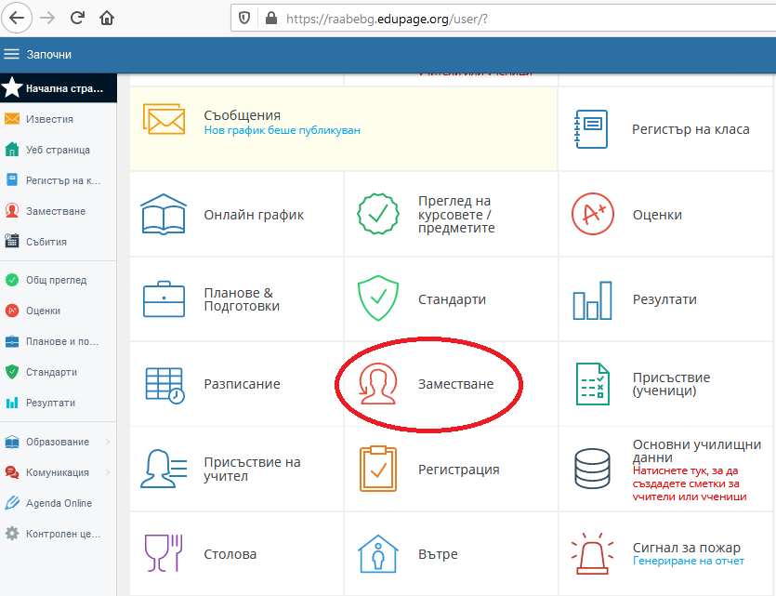

„aSc Замествания“ – управлява ежедневните замествания
Кой ще поеме часовете на отсъстващите учители?
Кой ще уведоми учителите, които ще заместват?
Онлайн версия
Офлайн версия
Софтуер „aSc Замествания“ управлява ежедневните замествания.
Вижте как…

Slide 3
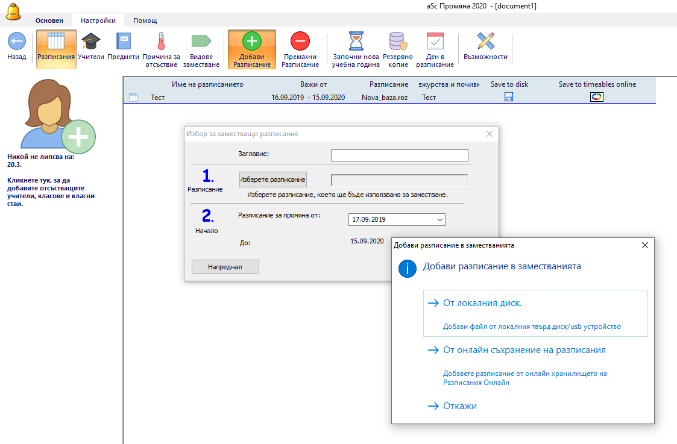

Посочете актуалното седмично разписание,
с което Вашето училище работи
Изберете файла с готовото разписание, което сте създали със софтуер

Slide 4
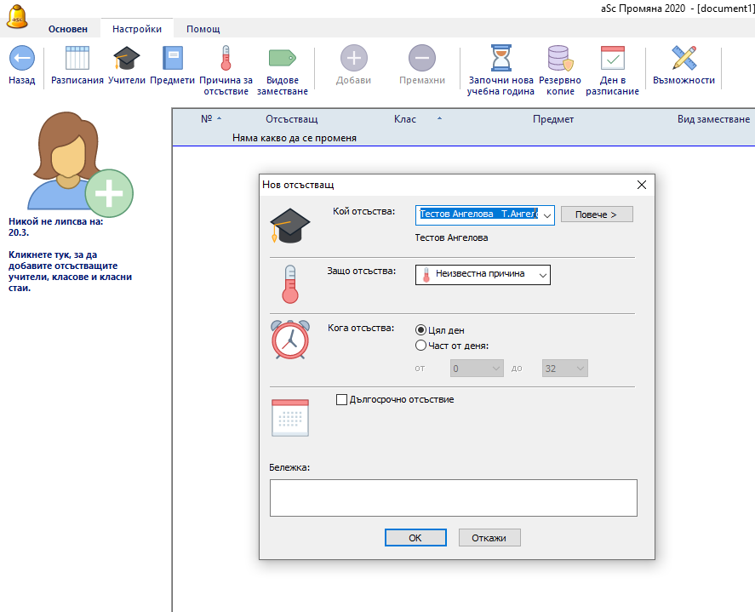
Посочете кой отсъства
Кой отсъства?
Защо отсъства?
Кога отсъства?
Днес
отсъстват:
-Иванова
-Петков
…

Slide 5
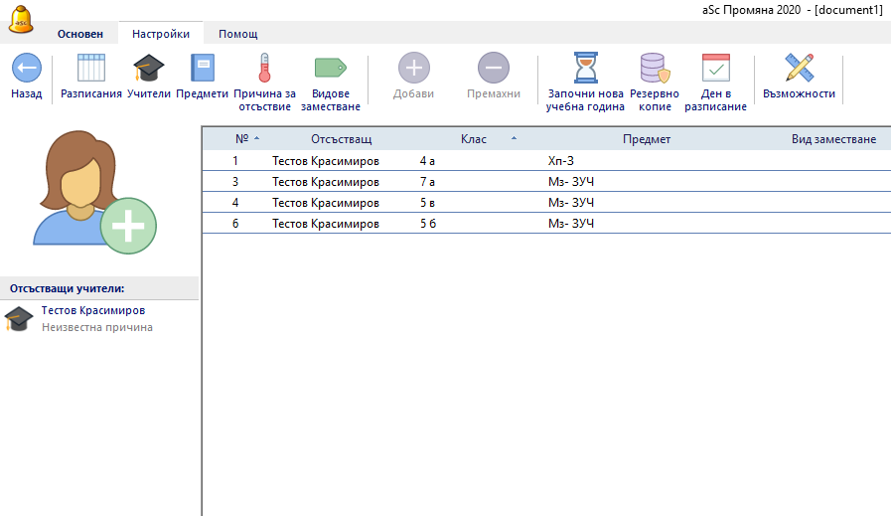
Получавате списък с всички учебни часове,
които остават без учител
На база на Вашето седмично разписание софтуер
„aSc Замествания“ Ви показва кои часове трябва да бъдат заместени

Slide 6
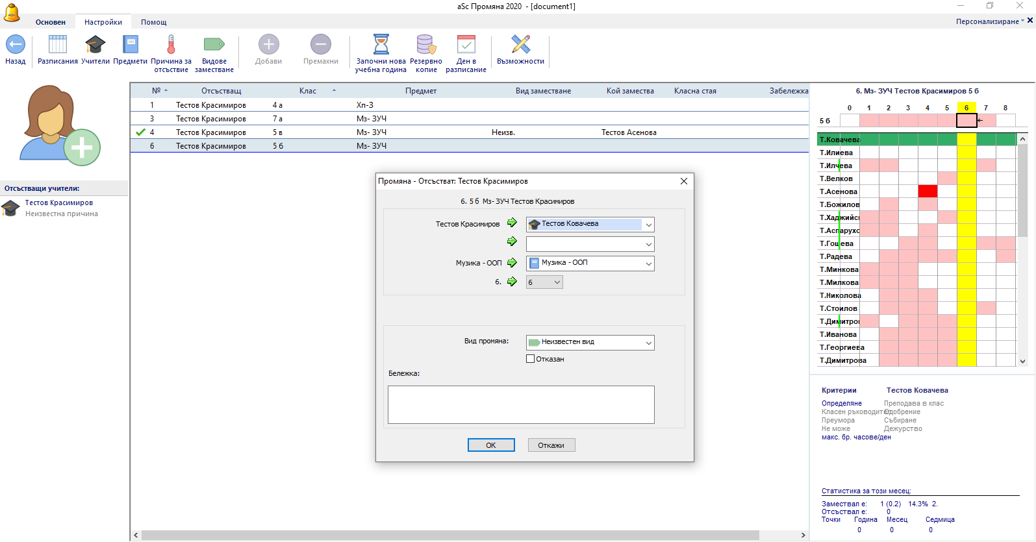
Изберете кой ще замества
Вижте кой учител е свободен –
най-подходящият е най-отгоре в списъка

Slide 7
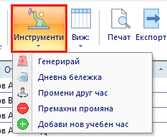
Създайте нови учебни часове, анулирайте, премествайте
Обединете или разделете класове
Създайте изцяло нов учебен час за деня

Slide 8
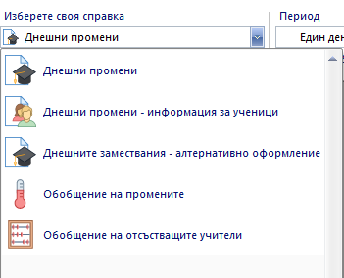
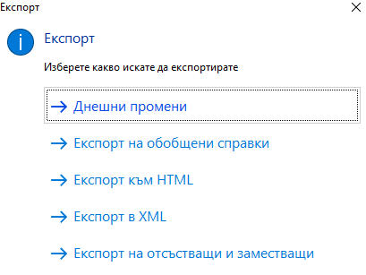
Изберете желаната справка и разпечатайте или експортирайте
Справка за замествания по учители или по класове...
Справка за един ден, за седмица, за месец…
Експорт към Excel

Slide 9
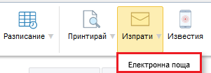
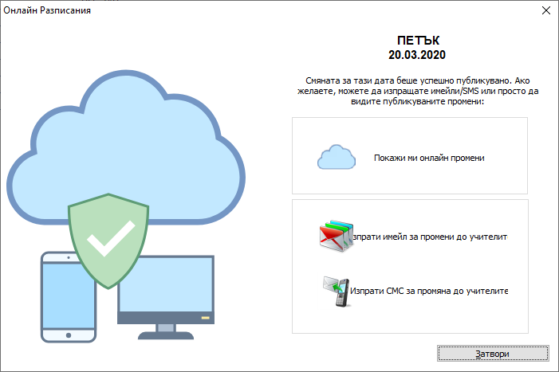
Информирайте учителите
Изпратете имейл известие до учителите, които ще заместват

Slide 10
Онлайн ръководство за работа
със софтуер „aSc Замествания“
02/ 974 17 93/96
asc@raabebg.com
www.asc.raabebg.com

